Slide 1
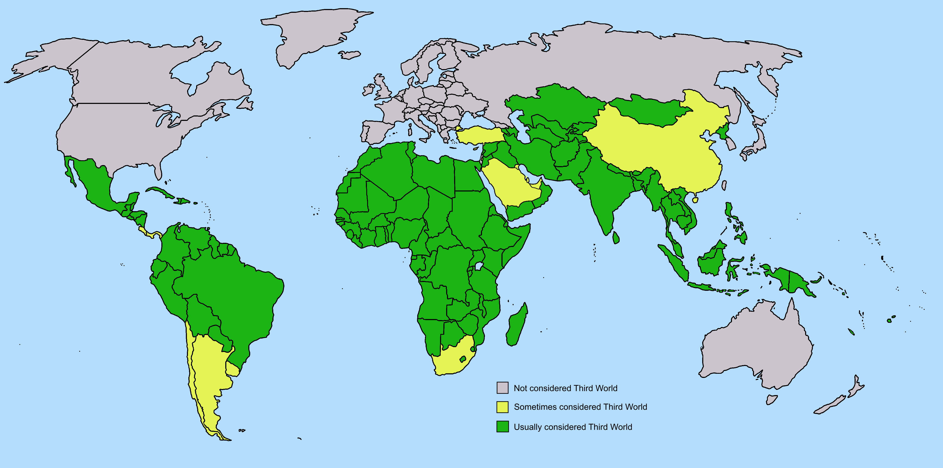
Tredje världens frigörelse

Slide 2
Revolution i Asien
Japan drar tillbaka trupper från Indonesien, nederländsk koloni
Strider mellan kolonister och frihetskämpar i tre år
Indonesien blir självständigt från Nederländerna 1949 – USA trycker på och hotar med indragen Marshallhjälp
President Sukarno – första president

Slide 3
Franska Indokina (Vietnam, Laos, Kambodja) ockuperat av Japan.
Kommunism genom Ho Chi Minh – Frankrike skickar trupper 1945
1954 – fransmännen drar sig ur, fyra nya stater
Nordvietnam kommunism – Sydvietnam USA
Leder till…

Slide 4
Vietnamkriget
Början på 1960-talet kommunistiskt uppror i Sydvietnam – USA bidrar med vapen, militära rådgivare samt egna trupper för att slå ner upproret.
Sovjet och Kina stöttar Nordvietnam med resurser
Propaganda och demonstrationer mot kriget i USA
1975 står kommunistregimen som segrare

Slide 5
Det fria Indien
Ekonomiskt drabbat SB – frihet utan strider 1945
Två stater… Indien och Pakistan – minoritetsgrupper på båda sidor
Strider om Kashmir, 1949 vapenstillestånd via FN
Kärnvapenmakter…fortfarande infekterat

Slide 6
Det kommunistiska Kina
Kommunism 1949 – samhällsförändring via kollektivisering och socialisering
All makt hos Mao Zedong
Tvära kast inom den ekonomiska politiken för att nå resultat
Kulturrevolution – bekämpa gamla traditioner och borgerliga vanor. Omflyttning av samhällsgrupper. Lärare blev bönder och viceversa
Efter Mao(1976) – Socialistisk marknadsekonomi
Himmelska fridens torg 1989 – protesten slogs ned brutalt och effektivt

Slide 7
Det nya afrika
Kris i Kongo
200 språk och många befolkningsgrupper
Vid överlämnadet 1960 genast strider
FN-trupper, svenskt förband bla
Dag Hammarskjöld
Arméchef Joseph Mobutu diktator till 1997
Fortfarande en stor oroshärd/krigszon med mycket mänskligt lidande

Slide 8
Sydafrika

Slide 9
Folkmord i Rwanda

